Slide 1
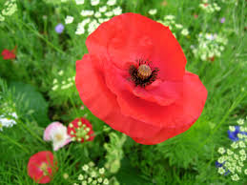
স্বাগতম

Slide 2
শিক্ষক পরিচিতি
সহিদুল ইসলাম
সহকারী শিক্ষক
দিয়াবাড়ী উচ্চ বিদ্যালয়

Slide 3
পাঠ পরিচিতি
শ্রেনী-সপ্তম
শারীরিক শিক্ষাও স্বাস্থ্য
অধ্যায়-৫ম
বিষয়বস্ত: ফুটবল: আইনকানুন
পাঠ-৬-৭

Slide 4
শিখনফলঃ
এই পাঠ শেষে শিক্ষার্থীরা-
ফুটবল খেলার ইতিহাস সংক্ষেপে উল্লেখ করতে পারবে।
ফুটবল খেলার মাঠের বিভিন্ন অংশ ব্যাখা করতে পারবে।
ফুটবল খেলার আইনগুলো ব্যাখা করতে পারবে।
ফুটবল খেলার ইনডাইরেক্ট ডাইরেক্ট ফ্রি কিক।
ফিফা কি তা ব্যাখা করতে পারবে।

Slide 5
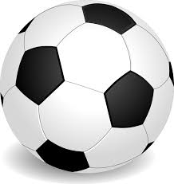
তোমরা বলতে পারবে এটা কিসের ছবি?
ফুটবল

Slide 6
ফুটবল: আইনকানুন

Slide 7
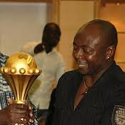
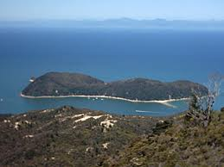
এটা কার এবং কিসের ছবি বলতে পারবে?
ইংল্যান্ডের
পেলে

Slide 8
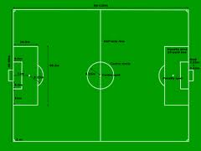
কি দেখছ?
ফুটবল খেলার মাঠ

Slide 9
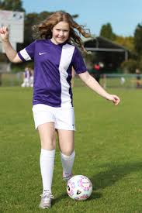
এখন কি দেখছ?
কিকিং

Slide 10
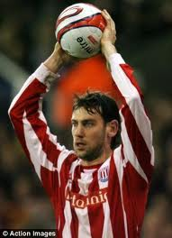
থ্রো-ইন

Slide 11
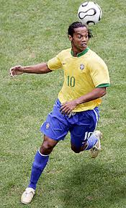
হেডিং

Slide 12
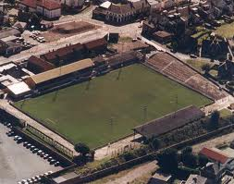
এখন কি দেখছ?
ফেডারেশন ইন্টারন্যাশনাল দি ফুটবল অ্যাসোসিয়েশন

Slide 13
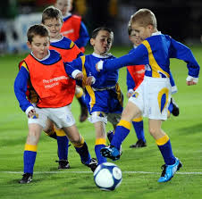
ফুটবলের আইন কানুন সম্পকে ৫মিনিট পড়তে বলব?
১৭ টি আইন

Slide 14
একক কাজ
ফুটবলের আইন গুলো ধারা বাহিক ভাবে লিখ?

Slide 15
দলগত কাজঃ
ফুটবল খেলার ফাঊল ও অসদাচারন গুলো বর্ণনা কর?
দলdদ্দদ্দগত কাজঃ

Slide 16
মূল্যায়ন
?
ফুটবল খেলার মাঠ কত প্রকার?
ফুটবল খেলার আইন কয়টি?
ফুটবল ফ্রি কিক কী?
পেনাল্টি কিক কী?

Slide 17
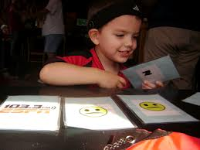
বাড়ীর কাজঃ
ফুটবলের আইন গুলোরকৌশল খাতায় লিখে আনবে?

Slide 18
ধন্যবাদ সবাইকে

